Slide 1
بسم‌الله الرحمن‌الرحيم

Slide 2
معرفی طرح و برنامه‌هاي سلامت جوانان

Slide 3
برنامه‌هاي واحد سلامت جوانان گروه
سنی(29-18 سال)
شناسایی مکان های تجمعی جوانان(دانشگاه ها، خانه سلامت، بسیج، پادگان و....)
مشارکت با ذینفعان برنامه سلامت جوانان به منظور اجرای برنامه های سلامت جوانان
هماهنگی با دانشگاه یا مکان تجمعی جوانان در خصوص اعلام یک نفر رابط بهداشتی به مرکز یا پایگاه
استخراج اطلاعات جمعیتی جوانان تحت پوشش از سامانه سینا
استخراج اطلاعات جمعیتی دانشجویان تحت پوشش
تهیه برنامه عملیاتی جوانان
تهیه شاخص معاینات جوانان و دانشجویان (مثال: جوانان معاینه شده تقسیم بر کل جوانان تحت پوشش ضرب در 100)

Slide 4
برگزاری کلاس های آموزشی با گروه هدف جوانان (دانشجویان)
اولویت آموزش جوانان: ازدواج سالم،خود مراقبتی و اعتیاد، مهارت های زندگی، پیشگیری از رفتارهای پرخطر، حوادث حمل و نقل در جوانان و مناسبت ها
برگزاری کارگاه های ازدواج و اجرای ارزشیابی به روش پره تست و پست تست
شناسایی اولویت آموزشی جوانان بر اساس نیاز منطقه
نکته: همکاری کلیه پرسنل مرکز و پایگاه در برگزاری جلسات آموزشی الزامی می باشد.
ارسال گزارش کلاس های آموزشی با توجه به مناسبت ها
تکمیل و ارسال فرم آماری آموزش بهداشت جوانان ماهانه (با اتوماسیون)

Slide 5
ادامه برنامه‌هاي واحد سلامت جوانان
معاینات جوانان توسط پزشک و غیر پزشک و ثبت در سامانه سینا
معاینات دانشجویان بدو ورود به دانشگاه توسط پزشک و غیر پزشک و ثبت در سامانه سینا
بازديد بهداشت محيط از مکان های بهداشتی دانشگاه های تحت پوشش
طرح توزیع ویتامین دی جوانان و دانشجویان
برنامه سفیران سلامت دانشجویی(واحد آموزش)
مطالعه دستورالعمل ها، متون آموزشی جوانان و بسته های آموزشی جوانان (دسترسی به فرم ها از طریق پورتال و اتوماسیون)

Slide 6
نام فرم هایی که باید روی برد نصب شود:
فرم عملکرد مقایسه ای شاخص های جوانان(فرم برد سرپرست )
جدول جمعیتی جوانان 29-18 سال تحت پوشش(فرم برد سرپرست )
پنل جوانان (شاخص های جوانان و دانشجویان)به صورت فایل در سیستم
جدول زمان‌بندی ماهیانه واحد سلامت نوجوانان، جوانان و مدارس(گانت) نگهداری در اطلاعات ضروری یا به صورت فایل در سیستم
لیست مکان های تجمعی جوانان نگهداری در اطلاعات ضروری یا به صورت فایل در سیستم)
برنامه عملیاتی جوانان نگهداری در اطلاعات ضروری یا به صورت فایل در سیستم

Slide 7
فرایند معاينات جوانان و دانشجویان
هماهنگی با مراکز تجمعی جوانان و دانشگاه ها برای اجرای برنامه معاینات
انجام معاينات با توجه به برنامه عملیاتی
تهیه برنامه‌ی زمان بندی جهت انجام معاینات توسط مراقبان سلامت
انجام معاينات ارزيابي مقدماتي جوانان و دانشجویان توسط مراقبان سلامت و ثبت نتايج در سامانه سینا
انجام معاينات پزشکی جوانان و دانشجویان توسط پزشك و ثبت نتايج در سامانه سینا
پیگیری ارجاعات معاینات جوانان (دانشجویان) در سامانه سینا

Slide 8
فرم های ارسالی به واحد سلامت نوجوانان، جوانان و مدارس ستاد :
فرم آموزش بهداشت جوانان( ارسال به صورت ماهانه)
فرم معاینات دانشجویان(ارسال به صورت ماهانه)
لیست مکان های تجمعی جوانان شناسایی شده مرکز یا پایگاه
( نام مرکز- آدرس- شماره تماس- نام رابط دانشگاه یا مکان تجمعی- تعداد دانشجویان یا جوانان تحت پوشش( ارسال یک بار به صورت کلی انجام شود)

Slide 9
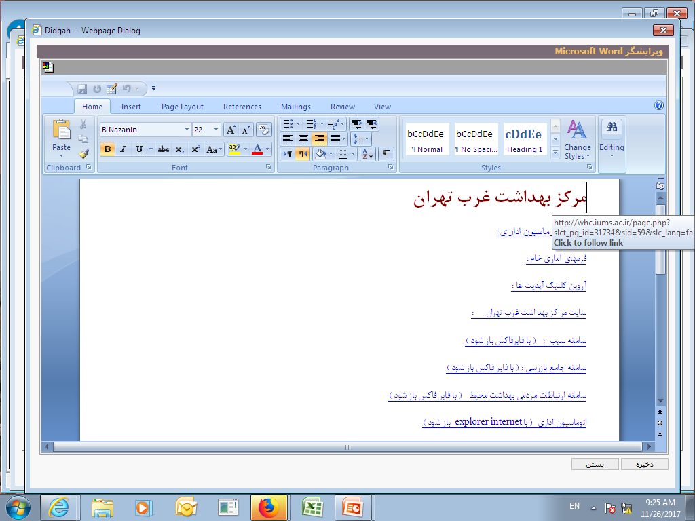
دسترسی به فرم ها و دستورالعمل ها از طریق پورتال (چهارگون)

Slide 10
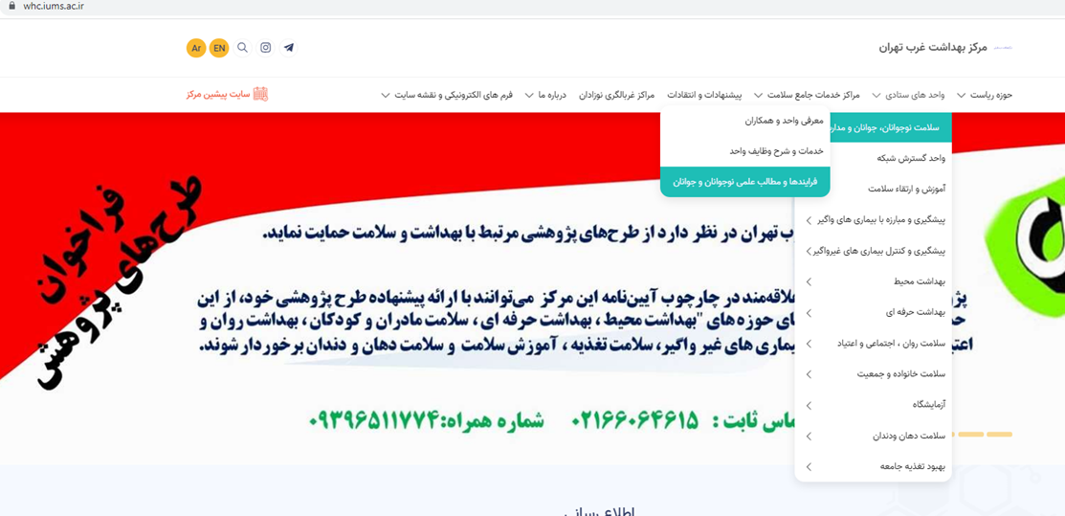
دسترسی به فرم ها و دستورالعمل ها از طریق سایت مرکز بهداشت غرب
مراجعه به سایت مرکز بهداشت غرب به آدرس :WWW.WHC.AC.IR مراجعه به واحد های ستادی در نوار بالای صفحه و انتخاب واحد سلامت نوجوانان ، جوانان و مدارس > انتخاب صفحه فرایند های واحد >

Slide 11
تفاهم به این معنی نیست که هر چی رو که من دوست دارم تو هم دوست داشته باشی بلکه تفاهم از سه تا * ت * تشکیل میشه : تـــــوانایی تـــــــحمل تــــــفاوت ها
توصیه مفید به جوانان در بحث ازدواج:

Slide 12
منابع
مکاتبات ارسالی از معاونت بهداشتی دانشگاه و وزارت بهداشت
دستورالعمل ها
بسته خدمتی نوجوانان ویژه پزشک و غیر پزشک

